Slide 1

옷 데이터 관리 및
소통을 돕는 어플리케이션
최종 발표
코카투 TEAM

Slide 2
01
02
03
04
05
06
07
팀 소개
프로젝트 소개
목차
요구사항 정의
요구사항 분석
소프트웨어 설계
오픈소스 활용
개발 일정 및 기타

Slide 3

01
팀 소개
01. 팀원 소개

Slide 4
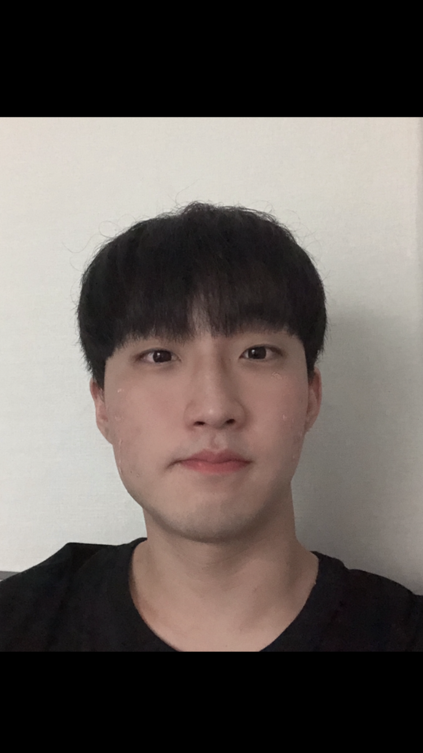
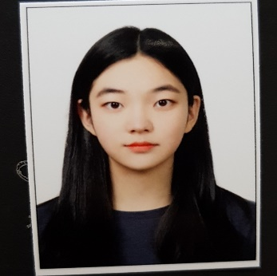
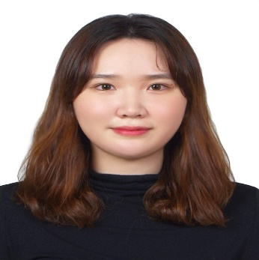
01
팀 원 소개
팀 소개
01 팀원소개
팀장 / 2017038016 / 권낙현
팀원 / 2019038048 / 심지연
팀원 / 2019038086 / 장세나
역할
역할
역할
프론트 엔드 개발
UI/UX 개발
Redux 상태 관리
문서 작성
백 엔드 개발
인공지능 개발
데이터베이스 관리
API , 서버 관리
문서 버전 관리
백 엔드 개발
인공지능 개발
데이터베이스 관리
API , 서버 관리
미팅 관리

Slide 5
02
프로젝트 소개
01. 프로젝트 주제
02. 프로젝트 최종 목표
03. 프로젝트 주요 기능

Slide 6







02
프로젝트 주제
프로젝트 주제
옷 데이터 관리 및 소통을 돕는 어플리케이션
01. 프로젝트 주제
02. 프로젝트 최종 목표
03. 프로젝트 주요 기능
옷장 속 옷을 내 휴대폰으로!
다른 사람의 옷도 볼 수 있다고?!
이미지: freepik.com

Slide 7

02
프로젝트 최종 목표
프로젝트 주제
개발 Task 달성율 100%
01. 프로젝트 주제
02. 프로젝트 최종 목표
03. 프로젝트 주요기능
교육과정을 통해 배웠던 내용 활용
깐깐한 요구사항 정의
인공지능 활용해서 이미지 분석
완성도 높은 결과물
이미지: freepik.com

Slide 8
02
프로젝트 주요기능
프로젝트 주제
편리함과 공유성
01. 프로젝트 주제
02. 프로젝트 최종 목표
03. 프로젝트 주요기능
옷 데이터화
사용자 간의 옷장 검색 및 구경
이미지 분석으로 옷 이미지 등록
내가 좋아하는 스타일 추천

Slide 9
03
01. 기능적 요구사항
02. 비기능적 요구사항
03. 인터페이스 요구사항
요구사항 정의

Slide 10
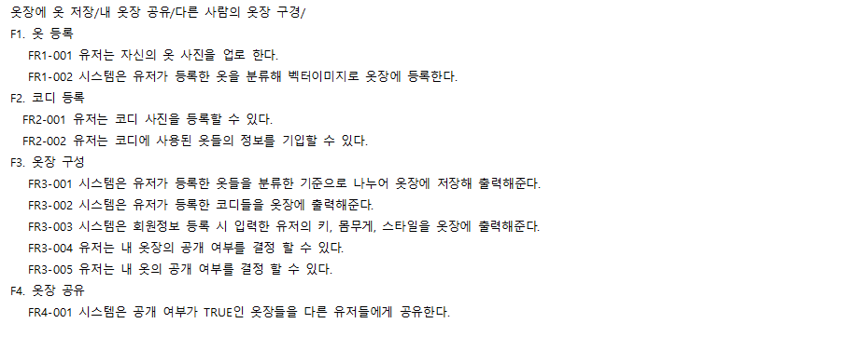
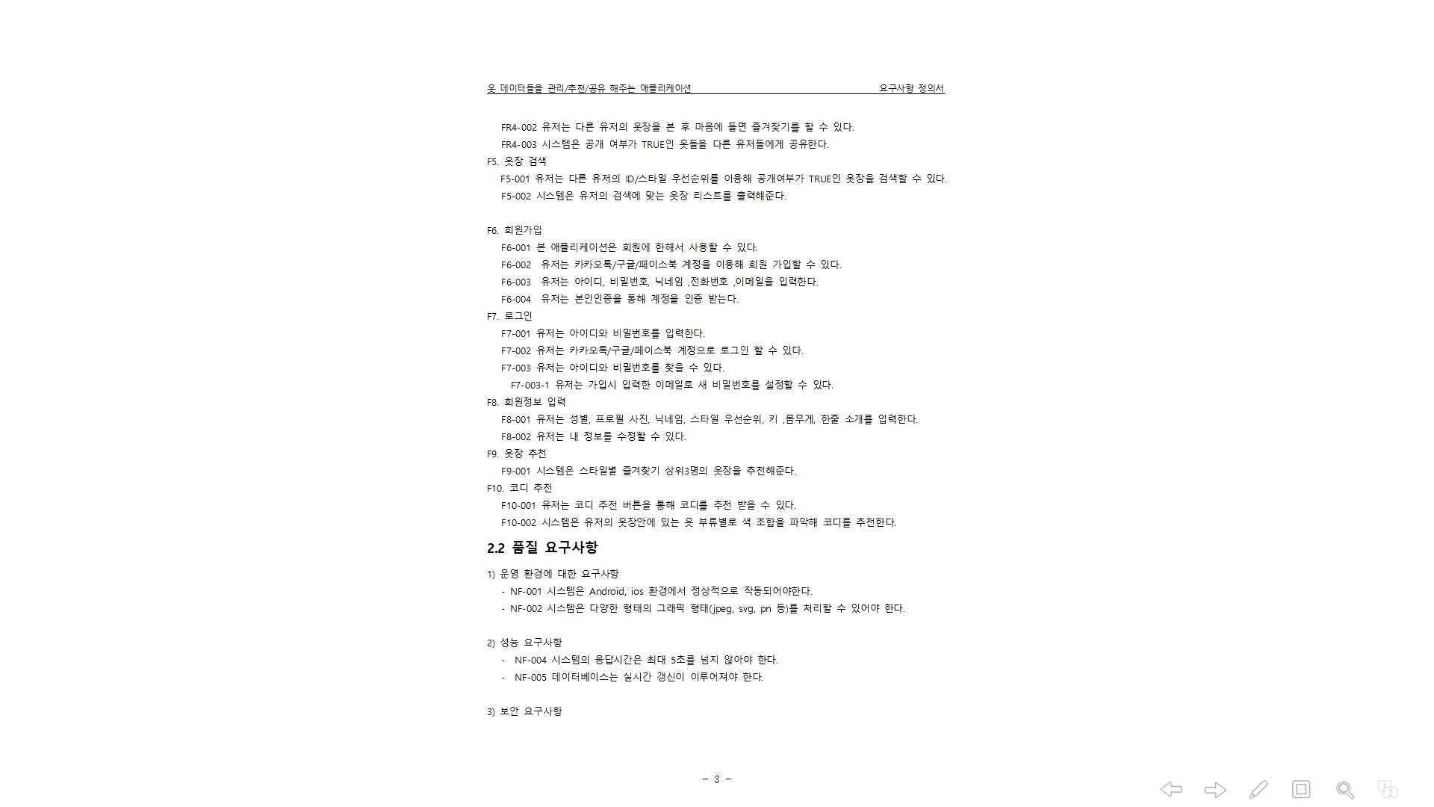
03
기능적 요구사항
요구사항 정의
※ 옷장 구성 등록 및 검색
01. 기능적 요구사항
02. 비기능적 요구사항
03. 인터페이스 요구사항

Slide 11
03
기능적 요구사항
요구사항 정의
※ 유저 관리
01. 기능적 요구사항
02. 비기능적 요구사항
03. 인터페이스 요구사항

Slide 12
03
기능적 요구사항
요구사항 정의
※ 추천 서비스
01. 기능적 요구사항
02. 비기능적 요구사항
03. 인터페이스 요구사항

Slide 13
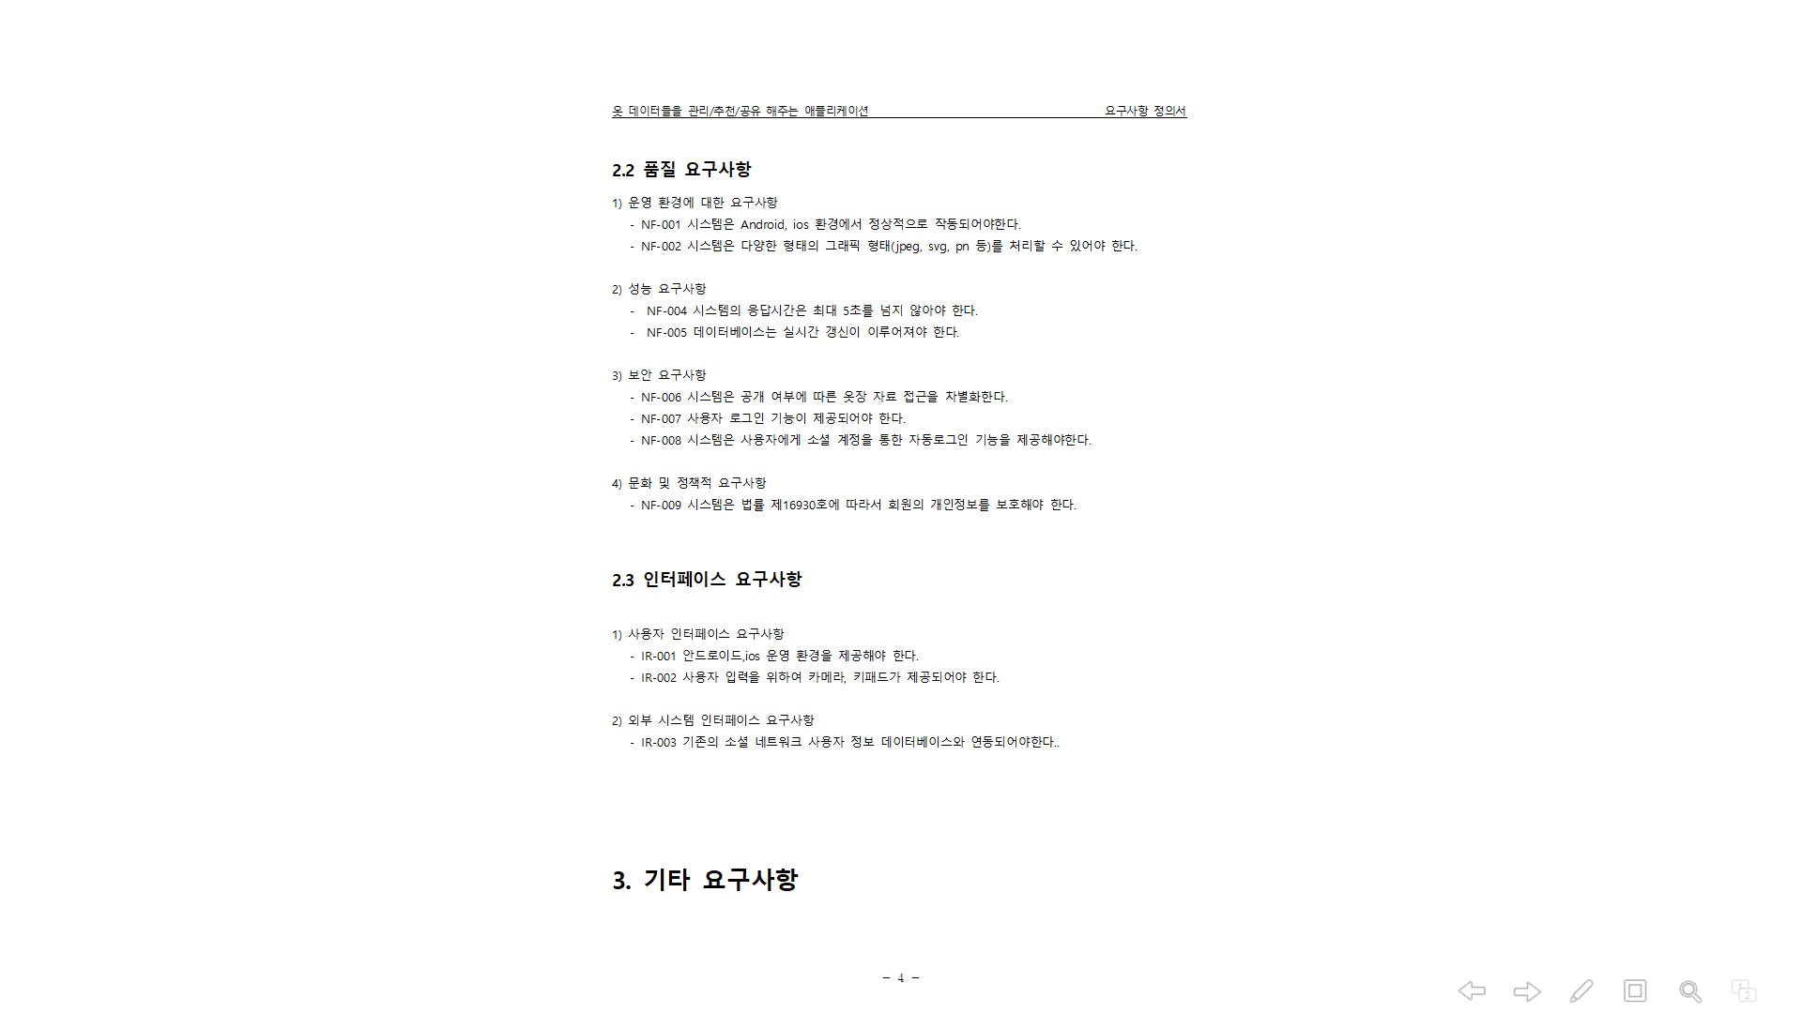
03
비기능적 요구사항
요구사항 정의
01. 기능적 요구사항
02. 비기능적 요구사항
03. 인터페이스 요구사항

Slide 14
03
인터페이스 요구사항
요구사항 정의
01. 기능적 요구사항
02. 비기능적 요구사항
03. 인터페이스 요구사항

Slide 15
04
01. Use Case Diagram
02. Use Case Description
요구사항 분석
03. Class Diagram
04. CRC Card
05. Sequence Diagram

Slide 16
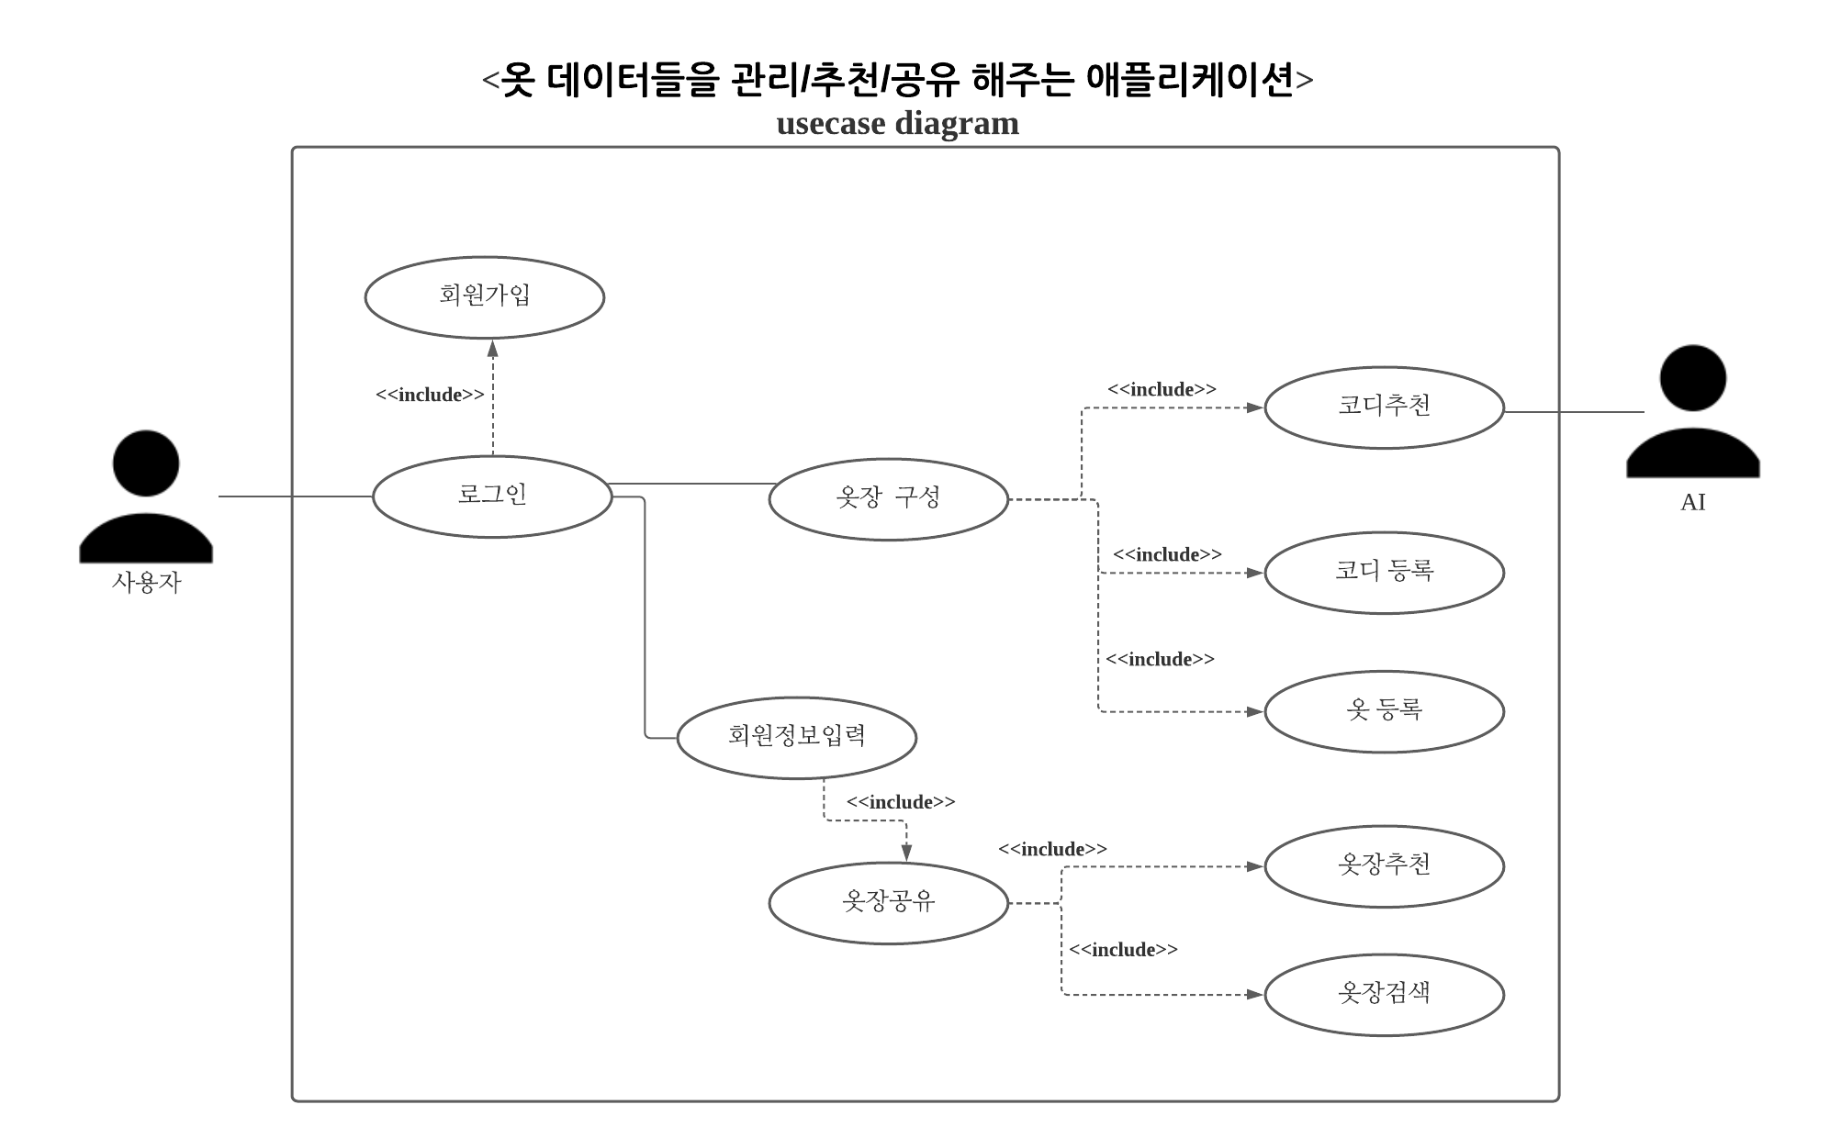
04
Use Case Diagram
요구사항 분석
01. Use Case Diagram
02. Use Case Description
03. Class Diagram
04. CRC Card
05. Sequence Diagram

Slide 17
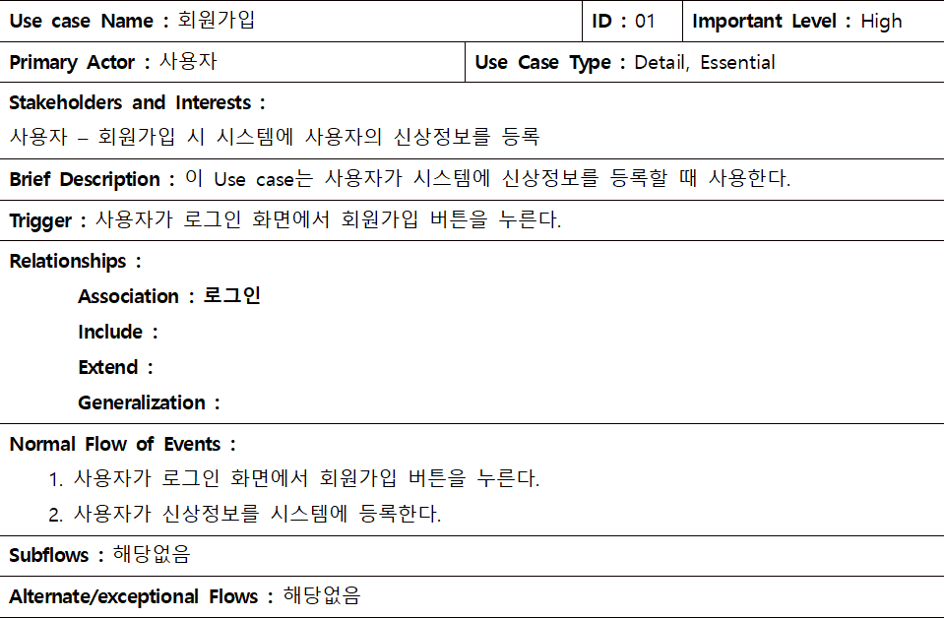
04
Use Case Description
요구사항 분석
01. Use Case Diagram
02. Use Case Description
03. Class Diagram
04. CRC Card
05. Sequence Diagram

Slide 18
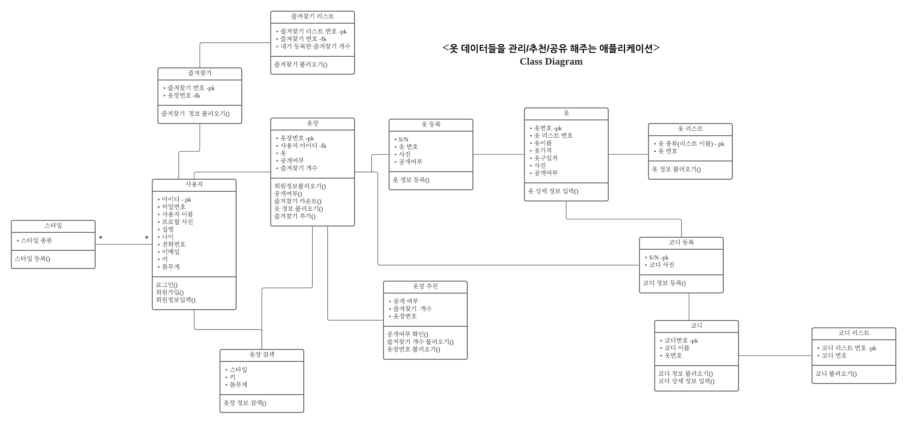
04
Class Diagram
요구사항 분석
01. Use Case Diagram
02. Use Case Description
03. Class Diagram
04. CRC Card
05. Sequence Diagram

Slide 19
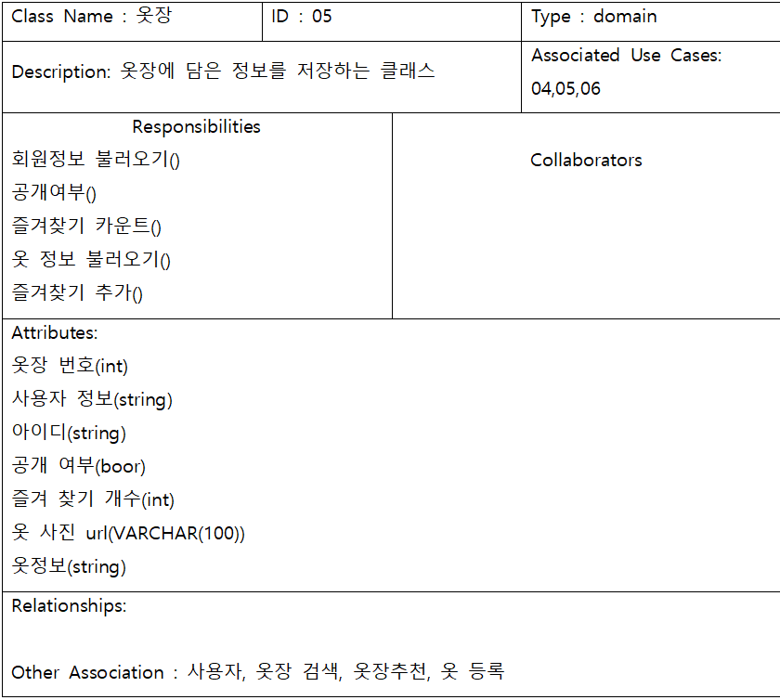
04
CRC Card
요구사항 분석
01. Use Case Diagram
02. Use Case Description
03. Class Diagram
04. CRC Card
05. Sequence Diagram

Slide 20
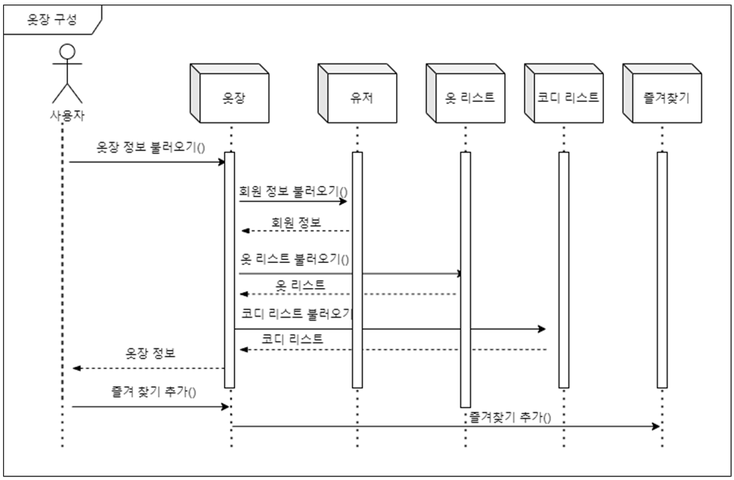
04
Sequence Diagram
요구사항 분석
01. Use Case Diagram
02. Use Case Description
03. Class Diagram
04. CRC Card
05. Sequence Diagram

Slide 21
05
01. 소프트웨어 아키텍처 설계
02. 모듈 패키지 설계
03. 인터페이스 설계
04. 데이터 설계
소프트웨어 설계

Slide 22
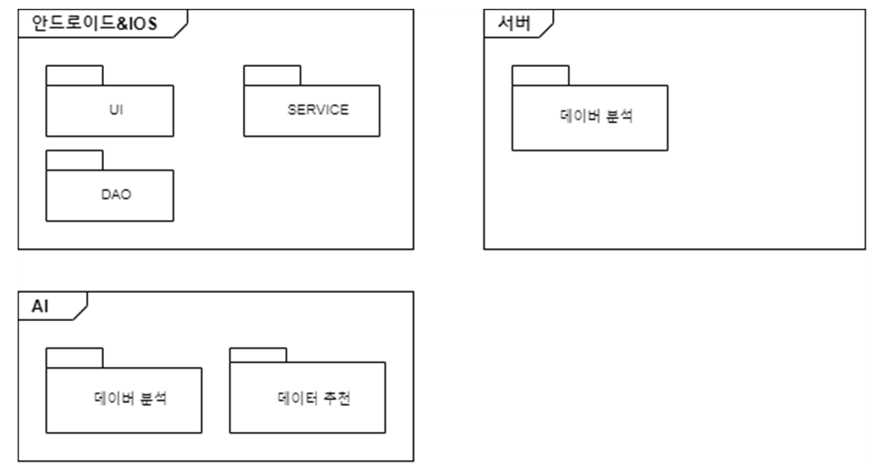
05
소프트웨어 아키텍처 설계
소프트웨어 설계
01. 소프트웨어
아키텍처 설계
02. 모듈 패키지 설계
03. 인터페이스 설계
04. 데이터 설계

Slide 23
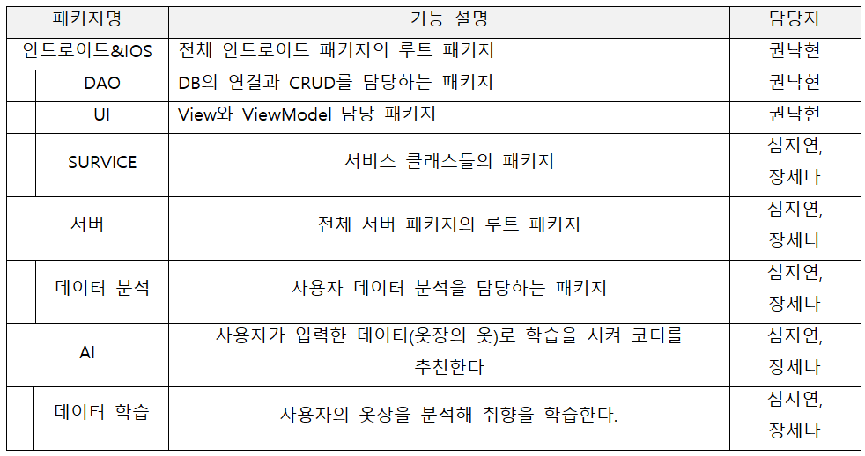
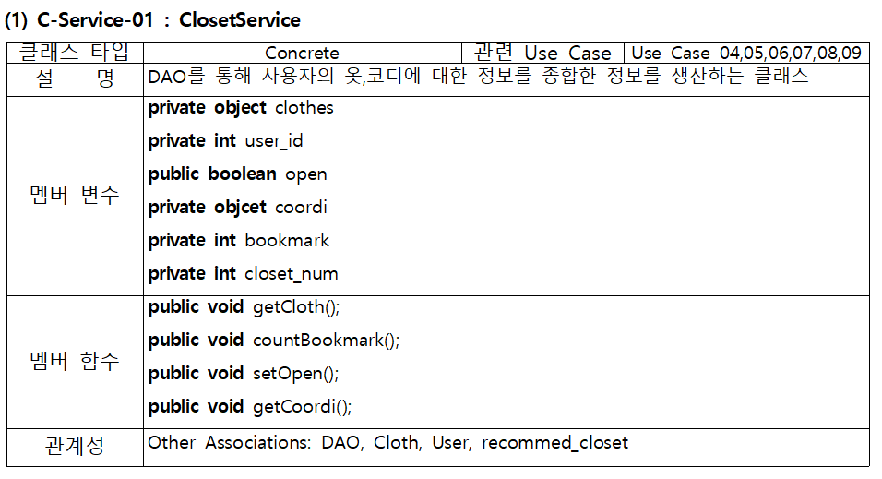
05
모듈 패키지 설계
소프트웨어 설계
01. 소프트웨어
아키텍처 설계
02. 모듈 패키지 설계
03. 인터페이스 설계
04. 데이터 설계

Slide 24
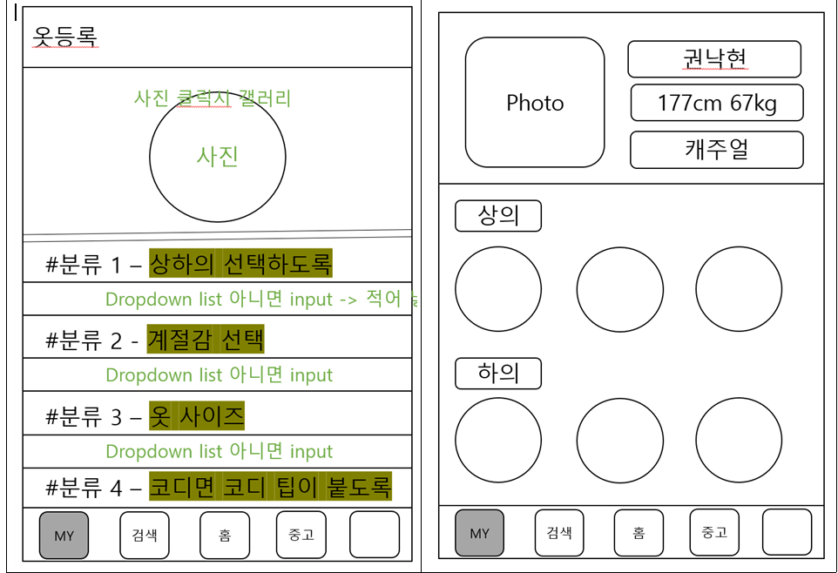
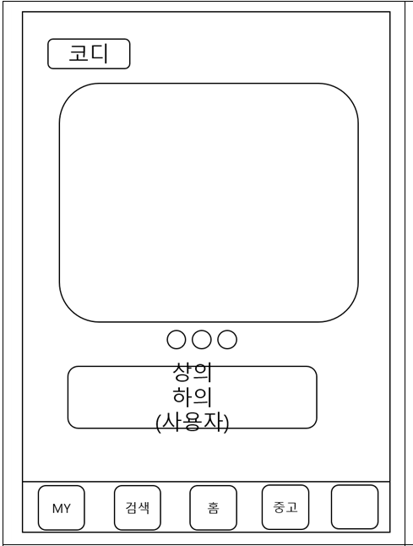
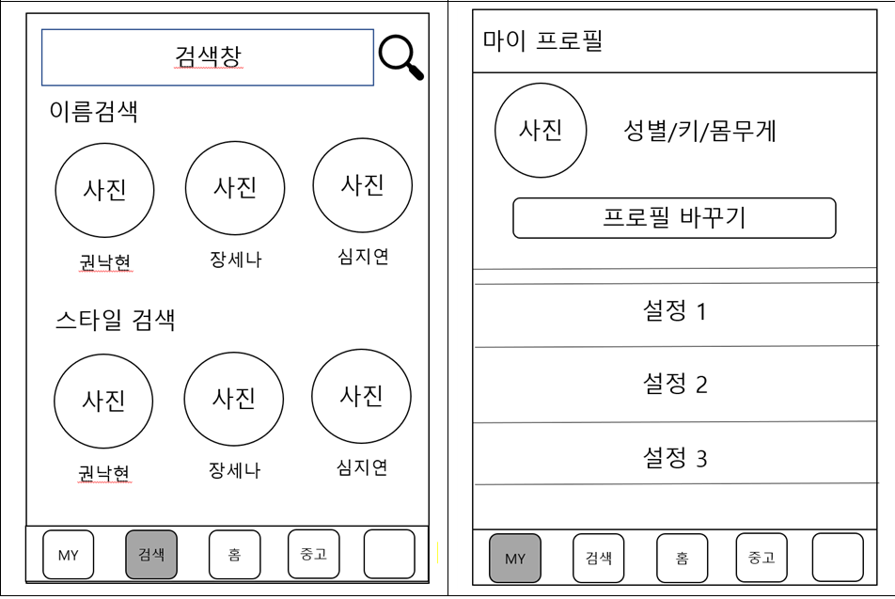
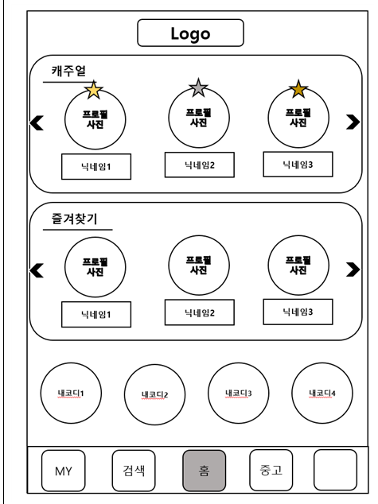
05
인터페이스 설계
소프트웨어 설계
01. 소프트웨어
아키텍처 설계
02. 모듈 패키지 설계
03. 인터페이스 설계
04. 데이터 설계

Slide 25
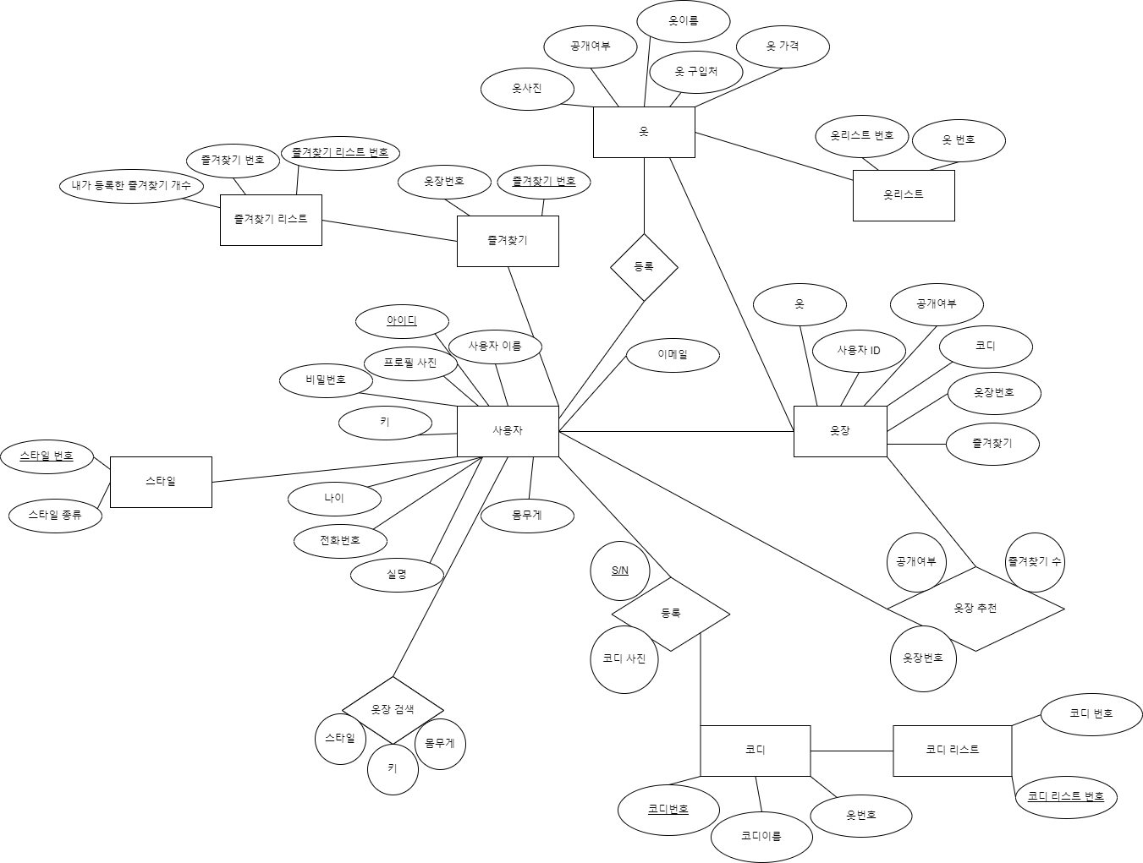
05
데이터 설계
소프트웨어 설계
01. 소프트웨어
아키텍처 설계
02. 모듈 패키지 설계
03. 인터페이스 설계
04. 데이터 설계
ER 다이어그램

Slide 26
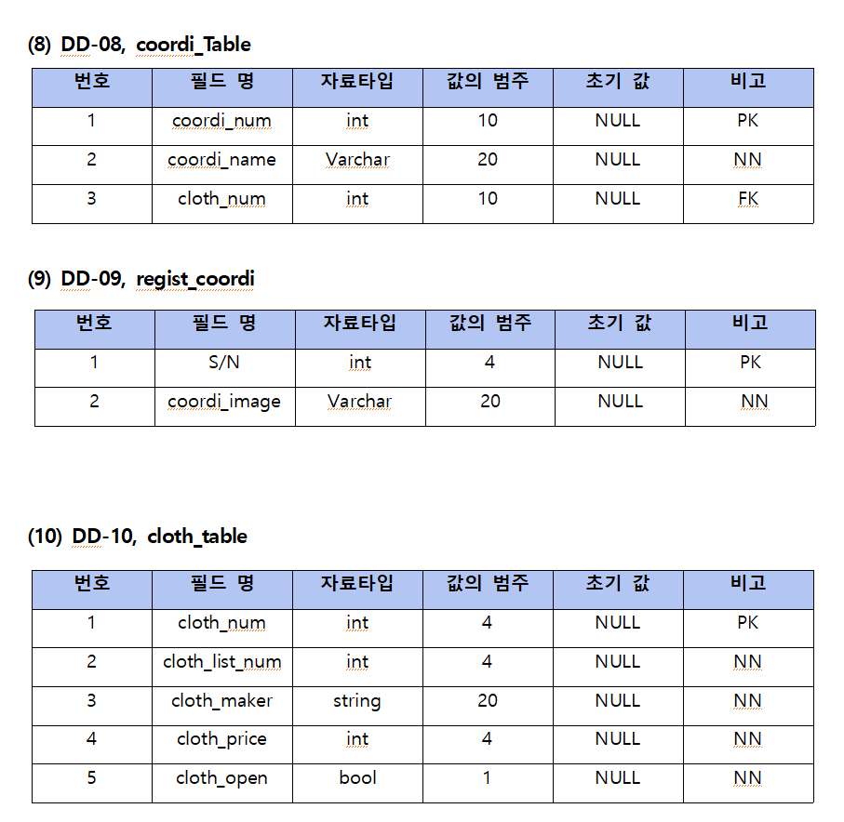
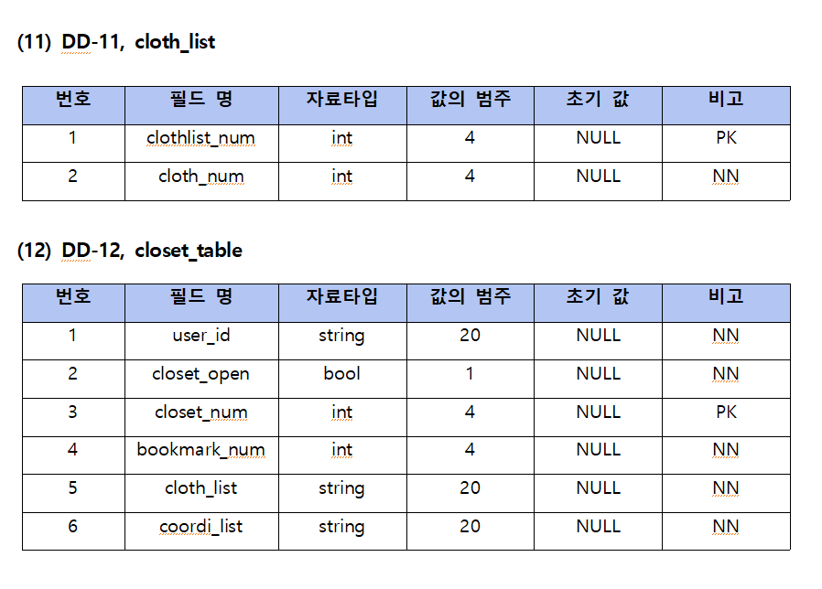
05
데이터 설계
소프트웨어 설계
01. 소프트웨어
아키텍처 설계
02. 모듈 패키지 설계
03. 인터페이스 설계
04. 데이터 설계
Data Tables

Slide 27
06
오픈소스 활용
01. 오픈소스 활용
02. github 문서 관리

Slide 28









06
오픈 소스 활용
오픈소스 활용
01 오픈 소스 활용
02.. Git hub 문서 관리

Slide 29
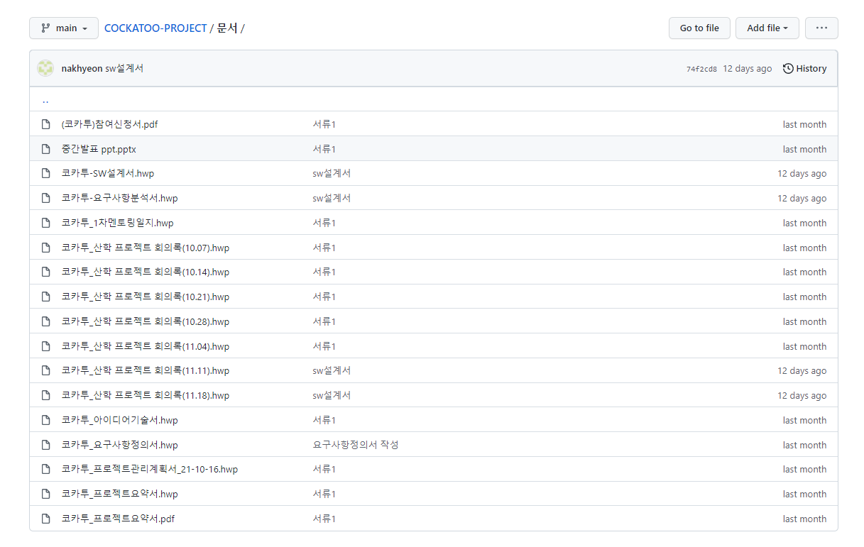
06
오픈 소스 활용_github 문서관리
오픈소스 활용
01 오픈 소스 활용
02.. Git hub 문서 관리
https://github.com/CBNU-COCKATOO/COCKATOO-PROJECT

Slide 30
07
01. 멘토링
02. 전체일정
03. 개발 환경
개발 절차

Slide 31
07
멘토링_1차
개발 절차
01. 멘토링
1. 문서 작성 방법
요구 사항 정의서 작성 방법
-개발자의 관점이 아니라 계약자의 관점에서 매우 상세하게 작성 해야함
(2) 요구사항 분석서 작성 방법
-코딩해서 분석하려면 어떤 일을 해야 하는지 작성, task로 변환하는 작업을 하는 과정임
(3)요구사항 설계서 작성방법
모든 고민한 내용을 적는 문서로, 개발을 시작하기 전에 최대한 많은 고민을 하고 그 내용을 담아야 함.
(4)프로젝트관리계획서 작성방법
-task가 쪼개진 일정, 참고할 수 있는 Sample 등을 작성하는 방법
2. 프로젝트 내용은 좋음. 인공 지능을 사용해 볼 것 추천
02.. 전체 일정
03. 개발 환경
이미지: freepik.com

Slide 32
07
멘토링_2차
개발 절차
01. 멘토링
1. 추천해준 방법으로 문서를 상세하게 잘 작성하였다고 평가 받음
2. 프로젝트를 끝내는 것에 목표를 두지 말고 좋은 팀워크로 좋은 성과를 낼 수 있는 기회를 가질 수 있도록 할 것
3. 좋은 기업에 가기 위해서 열심히 공부하고 거짓 됨 없이 성실히 노력할 것.
02.. 전체 일정
03. 개발 환경
이미지: freepik.com

Slide 33
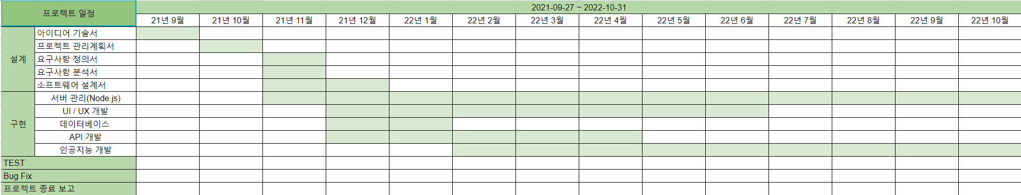
07
전체일정
개발 절차
01. 멘토링
02. 전체 일정
03. 개발 환경

Slide 34
07
개발환경
개발 절차
CPU | Intel Core2 Duo 이상
RAM | 2 GB
SSD / HDD | 해당 없음
Graphics CARD | AMD Radeon R600 이상 Geforce RTX 3080
운영체제 | Windows 10, Chrome에서 최적화 다른 운영체제와의 호환을 위해 Firefox(Linux), Safari(IOS)에서도 정상적인 상태로 이용 가능하도록 구축
서버 | AWS , Node.js
툴 / 프레임워크 | JAVA SE 8 이상, Spring framework, TensorFlow
데이터베이스 | MySQL 8.0 이상
저장소 | Git / GitHub
01. 멘토링
02 전체 일정
03. 개발 환경

Slide 35
감사합니다
코카투 Team

